Slide 1

塞爾達傳說王國之淚遊戲宣傳與介紹
作者：張瀚文

Slide 2

創作想法
由於前陣子王國之淚這作品剛推出，我非常的想要遊玩，但是我窮，連switch都買不起，所以打算做這個網站來介紹這款我想玩但玩不到的遊戲。

Slide 3






使用工具

Slide 4
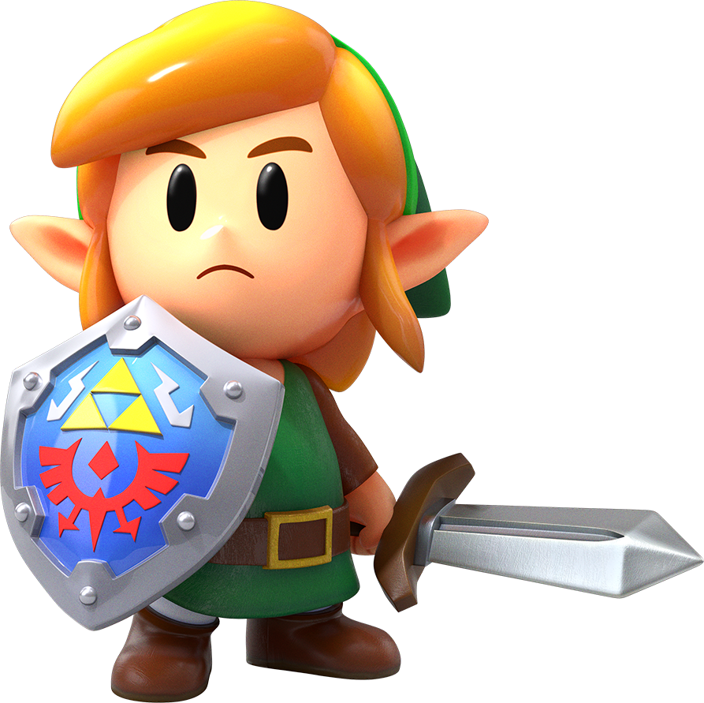
參考資料與圖片來源
https://www.youtube.com/@watermelon-game
https://www.youtube.com/@BAOBAOXD/featured
https://wall.alphacoders.com/big.php?i=1315732&lang=Chinese
https://zelda.fandom.com/zh-tw/wiki/%E5%9C%96%E7%89%87%E5%86%8A:%E8%96%A9%E7%88%BE%E9%81%94%E5%82%B3%E8%AA%AA:%E7%8E%8B%E5%9C%8B%E4%B9%8B%E6%B7%9A
https://zelda.fandom.com/zh-tw/wiki/%E5%9C%96%E7%89%87%E5%86%8A:%E8%96%A9%E7%88%BE%E9%81%94%E5%82%B3%E8%AA%AA:%E6%9B%A0%E9%87%8E%E4%B9%8B%E6%81%AF
https://zh.wikipedia.org/zh-tw/%E8%96%A9%E7%88%BE%E9%81%94%E5%82%B3%E8%AA%AA_%E7%8E%8B%E5%9C%8B%E4%B9%8B%E6%B7%9A

